Slide 1
Кадровое обеспечение дистанционного обучения студентов с инвалидностью в вузе
Елена Ивановна Кузьмина
Декан факультета дистанционного обучения
ФГБОУ ВО МГППУ
kuzminaei@mgppu.ru

Slide 2
История факультета
1997 г. Создание университета МГППУ на базе старейшего в стране Психологического института им. Л.Г. Щукиной, основанного в 1912 г. (ПИ РАО)
2006 г. Создан Факультет дистанционного обучения - один из первых в России, где началась подготовка студентов с инвалидностью с применением дистанционных технологий.
Июнь 2010 г. Университет в лице Факультета был признан лучшим среди ВУЗов и учебных заведений России и получил главный приз в номинации «За лучшее решение e-Learning в ВУЗах и учебных центрах» на 7-й Московской международной выставке и конференции по электронному обучению «ElearnExpo 2010».

Slide 3
Программа обучения студентов с инвалидностью и ограниченными возможностями здоровья
Смешанное обучение:
Учебный процесс с применением ЭОТ и ДОТ;
Возможность просмотра записанных лекций и семинаров;
Доступ к учебно-методическим материалам на каждый курс обучения;
Интерактивная связь с преподавателями и деканатом;
Индивидуальная траектория обучения;
Социокультурные и научные мероприятия;
Диплом государственного образца.

Slide 4
Контингент обучающихся

Slide 5
Штат
ППС:
Всего – 10
Профессор – 4
Доцент – 3
Старший преподаватель – 3
УВП:
Всего – 9
Психолог – 2
Куратор – 2
Специалист по УВР – 3
Техническая поддержка - 2

Slide 6
Этапы работы:
Подготовительный – работа с абитуриентами (поступающими).
Обучение.
Трудоустройство.

Slide 7
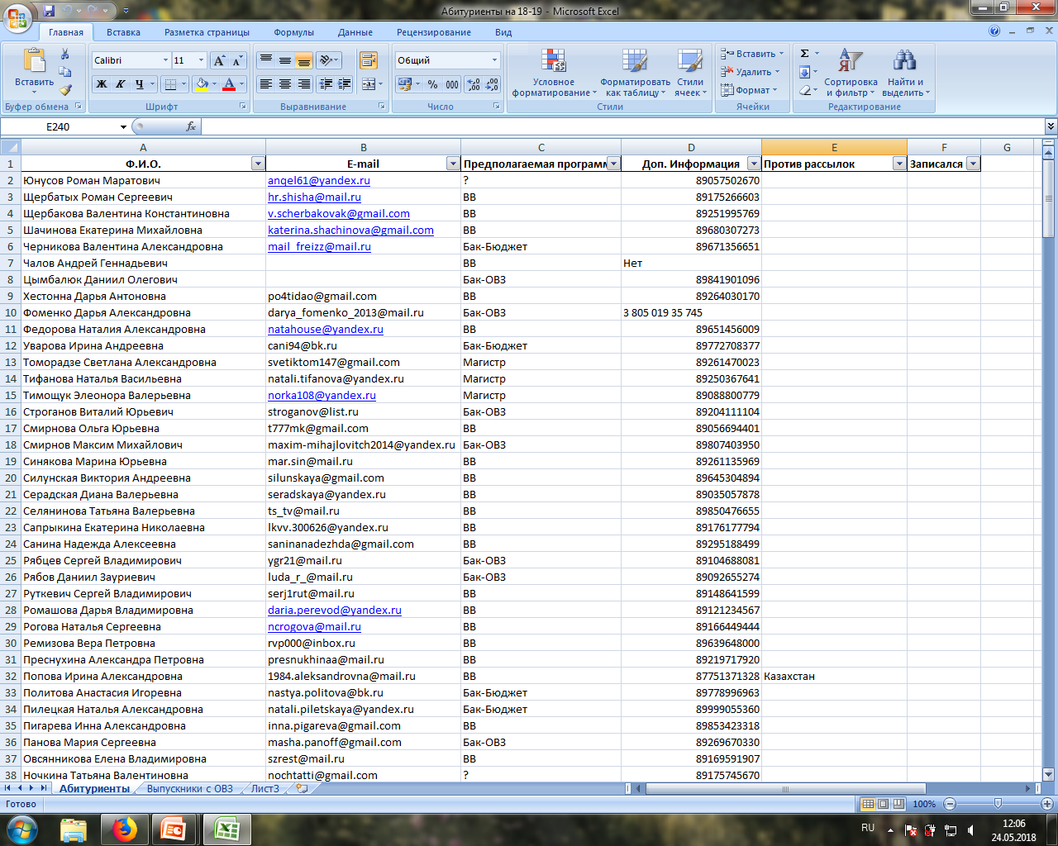
Абитуриентам - индивидуальные консультации
Факультет ежедневно принимает звонки и письма от поступающих, формирует базу абитуриентов.
Специалисты ФДО (опыт работы от 3-х лет).

Slide 8
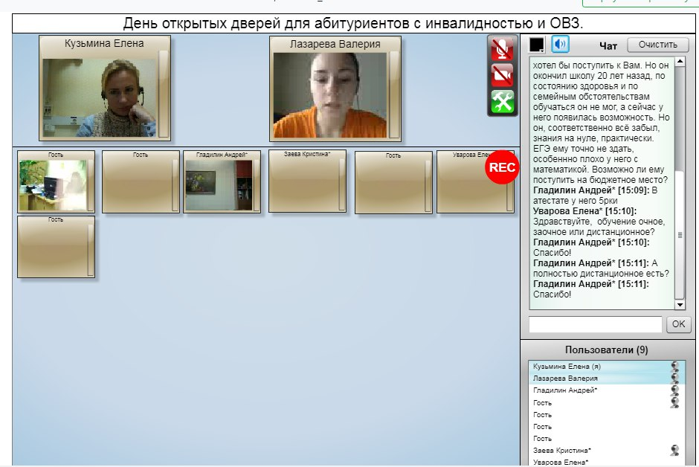
Дни открытых дверей
Деканат открыт для общения с поступающими каждую среду и пятницу.
Декан, заведующая кафедрой, куратор, психолог.

Slide 9
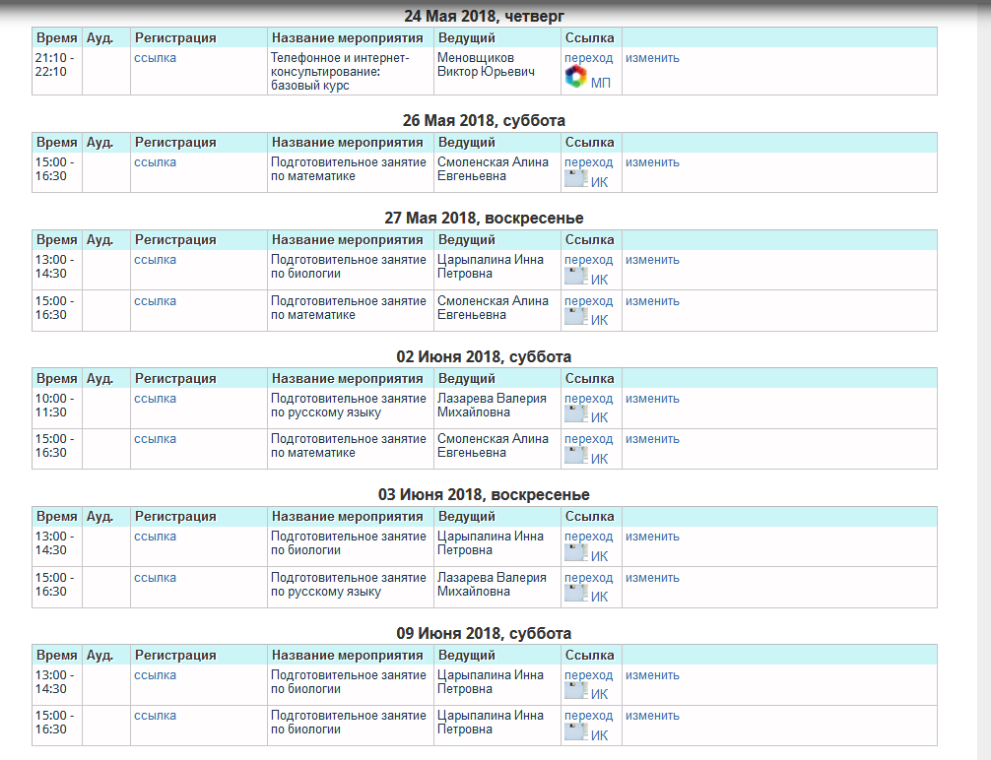
Подготовительная программа
На факультете реализуется бесплатная подготовительная программа для абитуриентов.
Психолог, куратор, студенты старших курсов.

Slide 10
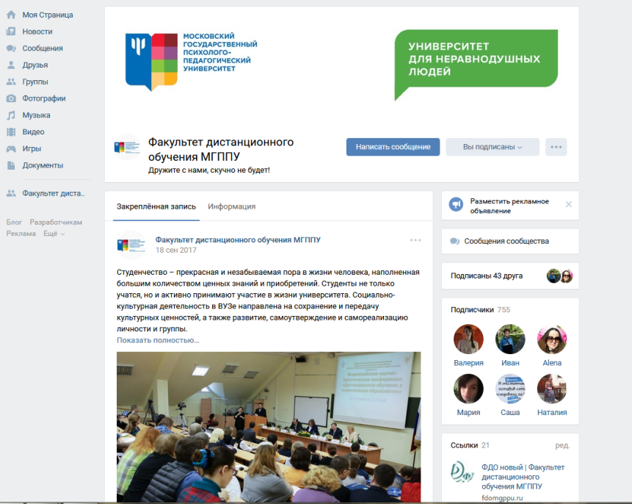
Социальные сети
Факультет ДО работает с абитуриентами в сети Интернет: ВКонтакте, Facebook, Twitter, Instagram, Одноклассники.
Технические специалисты

Slide 11
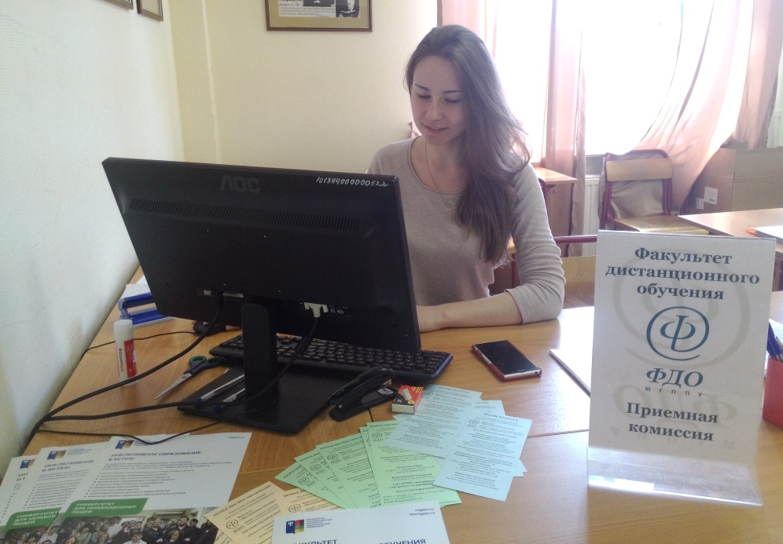
Разгар приемной кампании
Приемная комиссия сопровождает абитуриентов начиная с подачи заявления до начала учебного процесса.
Куратор, тех.специалист

Slide 12
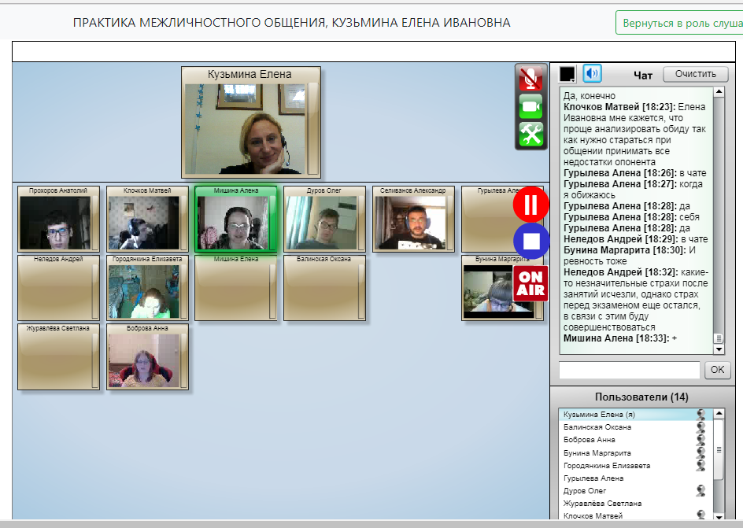
Начало обучения
Для студентов организованы адаптационные дисциплины: «Технологии и методики самоорганизации», «Практика межличностного общения», «Методика работы с научной литературой», «Основы информатики и специальные информационные технологии», «Психологическая безопасность и жизнестойкость личности»

Slide 13
Процесс обучения
Обучение строится на основе современных информационно-коммуникационных технологий, используются электронные учебники, видеолекции, проводятся интернет-семинары, интернет-конференции и т.д.
У студентов есть возможность просматривать видеолекции в записи, получать электронные учебные ресурсы, успешно совмещая учебу и работу.
Что необходимо иметь для подключения к интернет-занятиям?
Современный компьютер или планшет (за исключением iOS);
Наушники с микрофоном;
Веб-камера.

Slide 14
ИК - Интернет-конференция

Slide 15
Mirapolis
Платформа для проведения вебинаров (виртуальная комната)

Slide 16
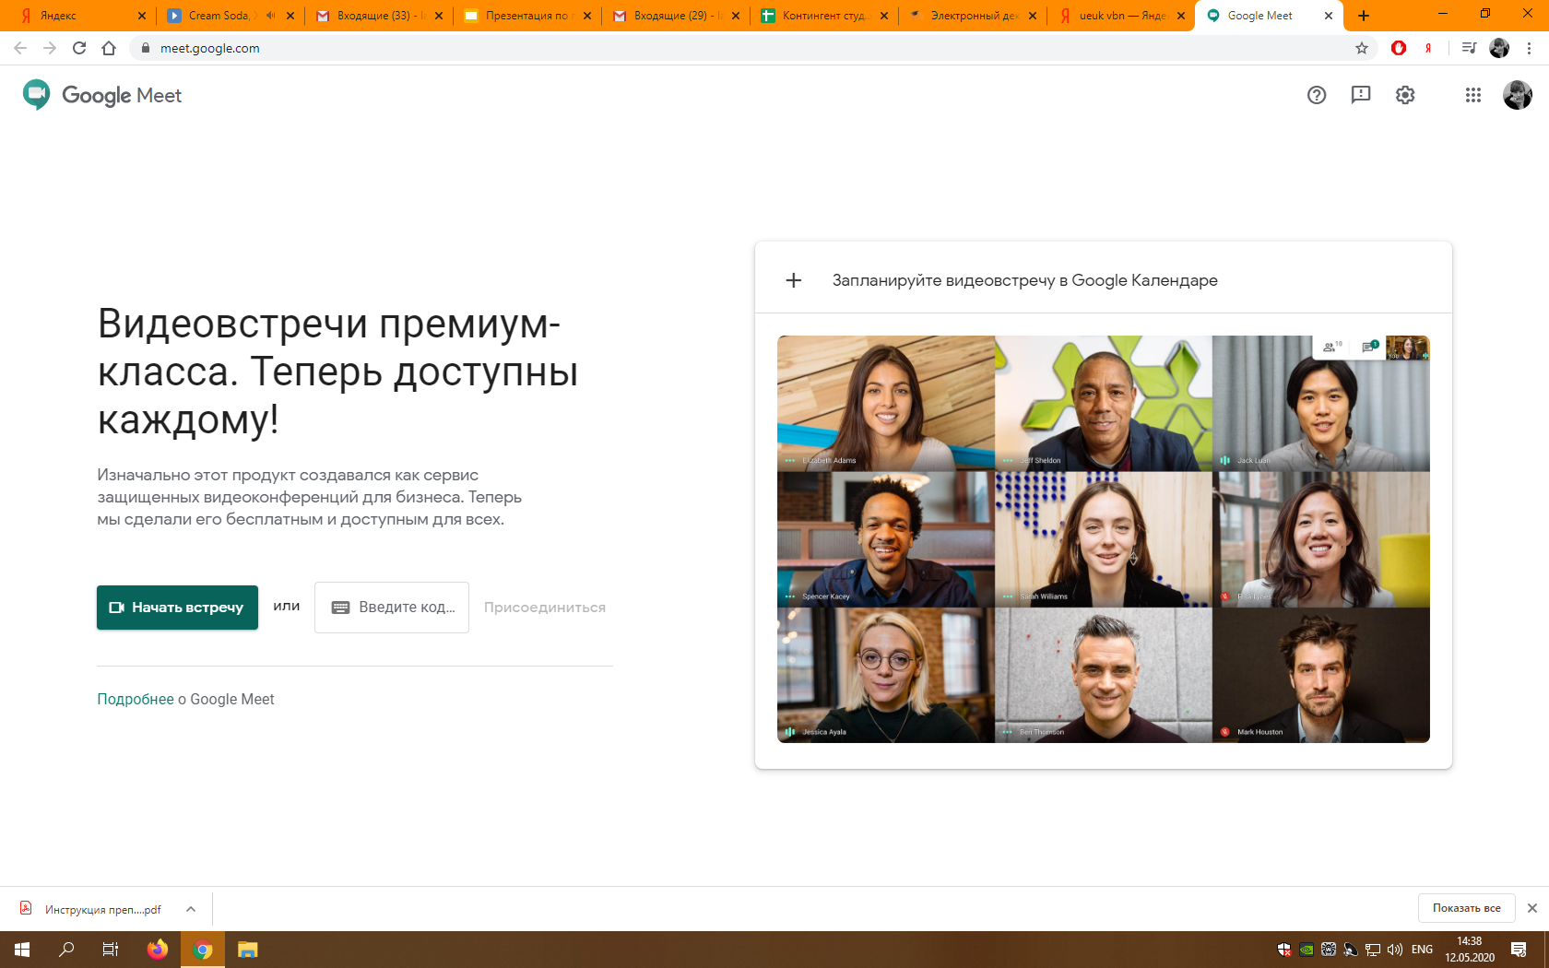
Google Meet
Платформа для видеоконференций на базе Google

Slide 17
 | Система автоматизированного управления учебным процессом, где у каждого студента имеется свой личный кабинет;
 | Единая база учебно-методических материалов: учебные пособия, хрестоматийные, тестовые и развивающие программы по изучаемым дисциплинам.
Электронный деканат
Электронная библиотека

Slide 18
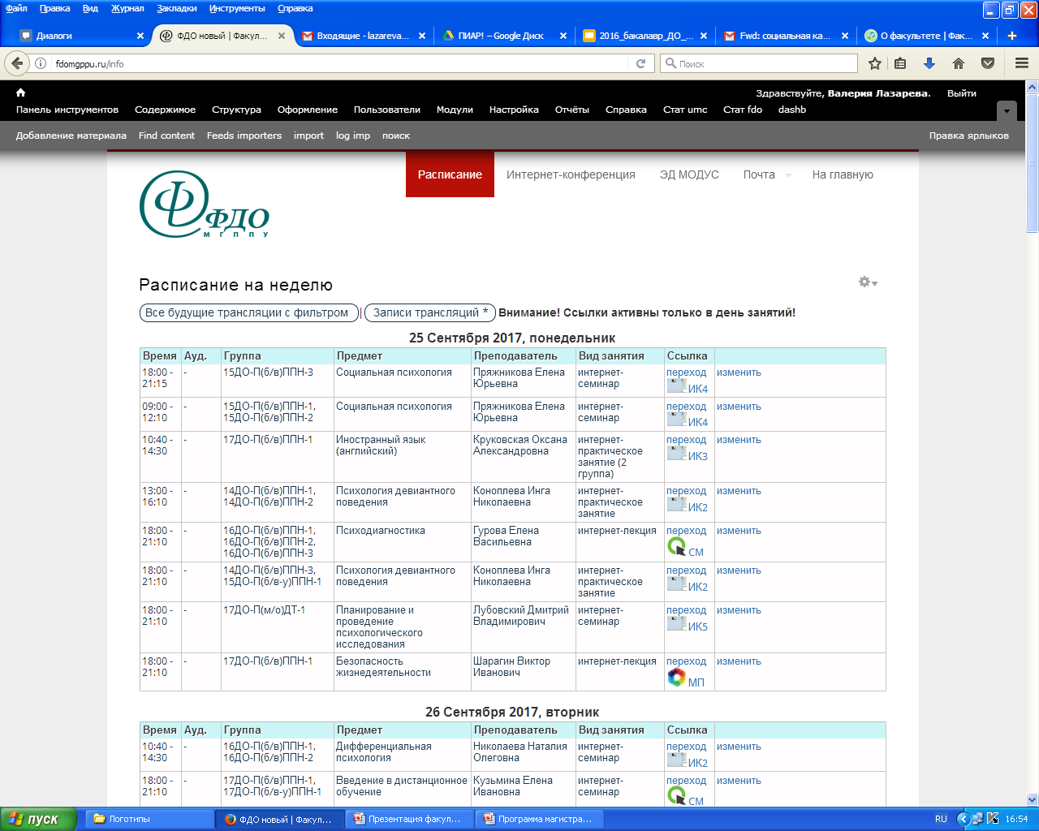
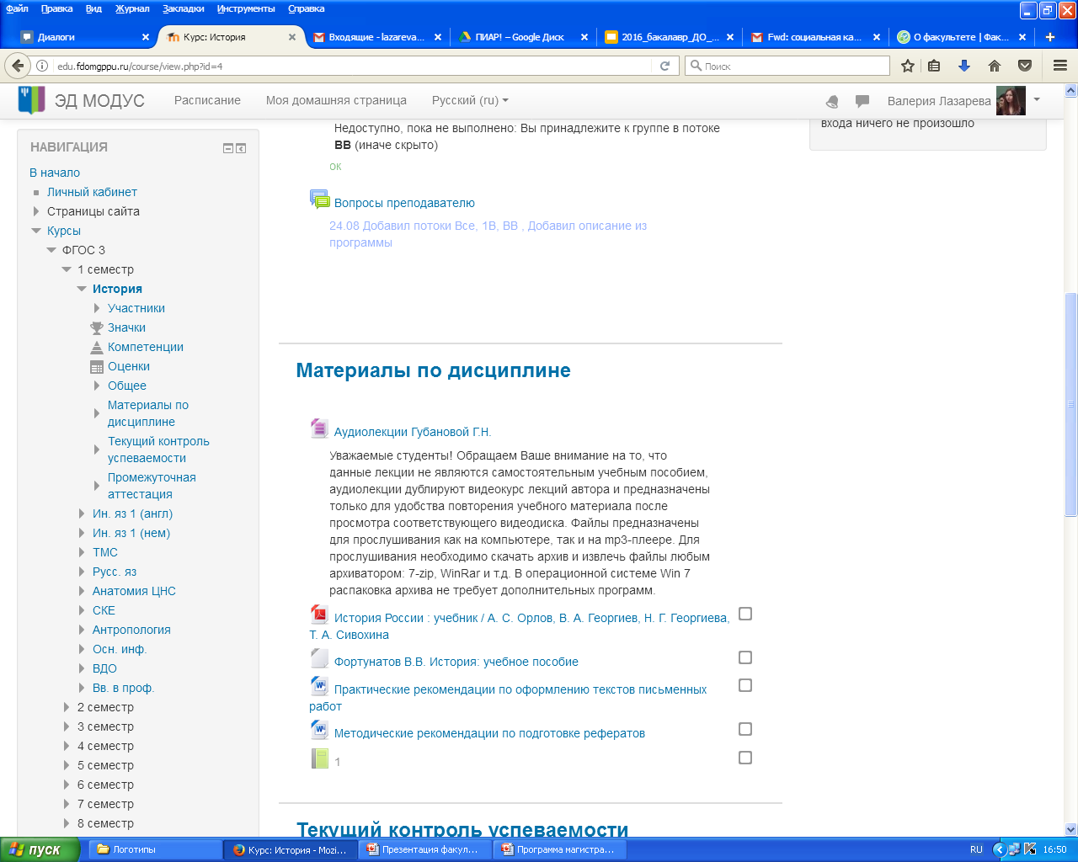
Расписание
Электронный деканат

Slide 19
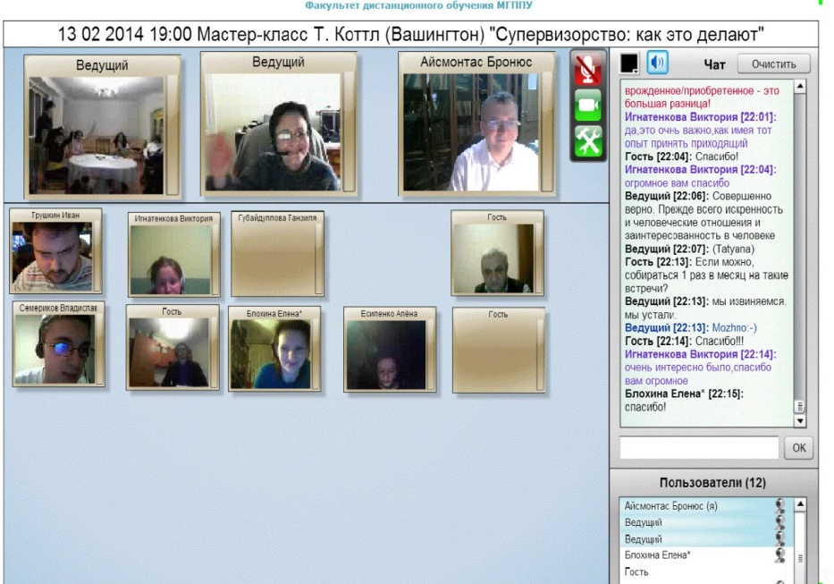
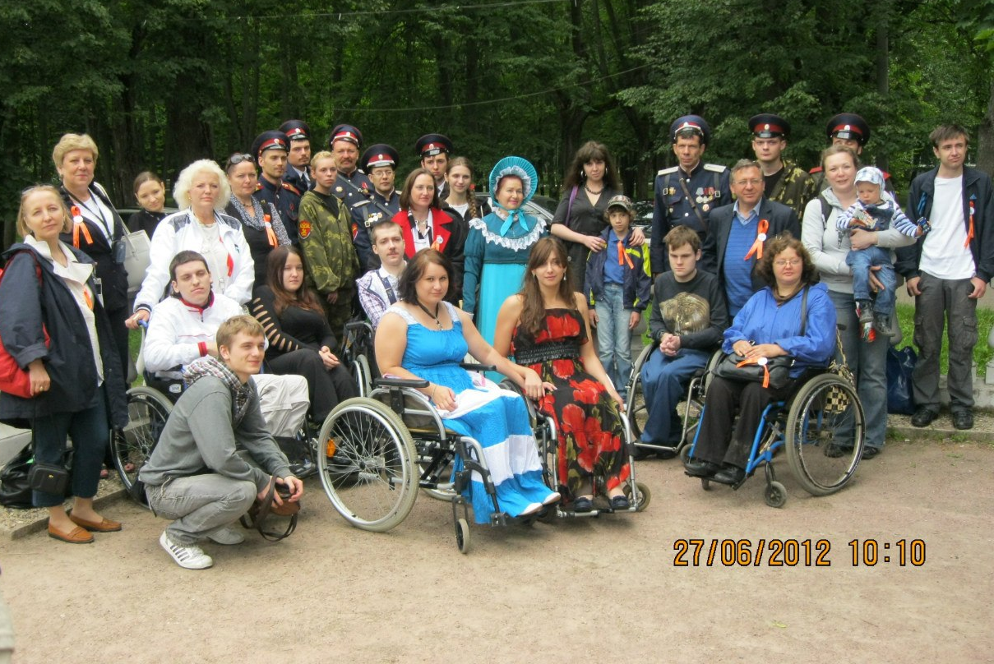
Социокультурные и научные мероприятия
Трансляции мероприятий
Внеучебная деятельность

Slide 20
Выпускающая кафедра
Кафедра психологии и педагогики дистанционного обучения МГППУ, заведующий кафедрой: Одинцова Мария Антоновна, кандидат психологических наук, доцент п.н., профессор кафедры психологии и педагогики дистанционного обучения факультета дистанционного обучения МГППУ. Руководитель программы магистратуры.
.

Slide 21
Трудоустройство
Кем будут работать наши выпускники?
психолог в образовательных организациях;
помощник психолога в реабилитационных и консультационных центрах;
психолог-консультант, в том числе психолог-консультант On-line;
психолог-консультант на телефоне доверия.

Slide 22
Наши контакты:
Адрес: ул. Сретенка, 29, каб. 308.
Телефон: 8 (495) 607-12-47
E-mail: info@fdomgppu.ru
Vk.com: https://vk.com/fdo.mgppu
Дружите с нами – скучно не будет!☺
Елена Ивановна Кузьмина
kuzminaei@mgppu.ru

